Slide 1


ROBOT HOSPITALARIO OMNIDIRECCIONAL: CONTROL CINEMÁTICO DE UNIDAD MÓVIL MECANUM Y ALGORITMO DE FUSIÓN DE SENSORES PARA EVASIÓN DINÁMICA DE OBSTÁCULOS – PIC18F47Q10
UNIVERSIDAD PERUANA DE CIENCIAS APLICADAS
Microcontroladores (1AEL0256) · NRC 8517
Trabajo Parcial · Semestre 2026-2
AUTORES · GRUPO 04
PROFESOR
Avellaneda Campos, Grecia (U20241E046)
Huamán Farfán, Cristopher (U20241F584)
Salazar Huamani, Roger (U20241F238)
López Torres, Dairon (U20231H115)
Kalun José Lau Gan
Lima, Perú – Octubre 2026
Notes:
Presentación del grupo 04. Saluden, presenten el título del proyecto y a cada integrante. Tiempo sugerido: 30 segundos. Rúbrica: puntualidad y formalidad de la exposición.

Slide 2


Agenda
CONTENIDO DE LA EXPOSICIÓN
I
Situación problemática
Diap. 3–7
II
Estado del arte
Diap. 8–9
III
Aportes de innovación
Diap. 10–13
IV
Objetivos
Diap. 14
V
Materiales y costos
Diap. 15–23
VI
Cronograma (Gantt)
Diap. 24
VII
Alcances del proyecto
Diap. 25
VIII
Limitaciones del proyecto
Diap. 26
Conclusiones
Diap. 27
IX
Referencias bibliográficas
Diap. 28
X
Anexos
Diap. 29–31
Cierre y preguntas
Diap. 32
Robot hospitalario omnidireccional · Grupo 04
02 / 32
Notes:
Presenten la ruta de la exposición en 20 segundos. Los diez puntos del informe (I a X) están en el orden que exige la guía del TP; las conclusiones se agregaron antes de las referencias porque la rúbrica evalúa "alcances y conclusiones".

Slide 3
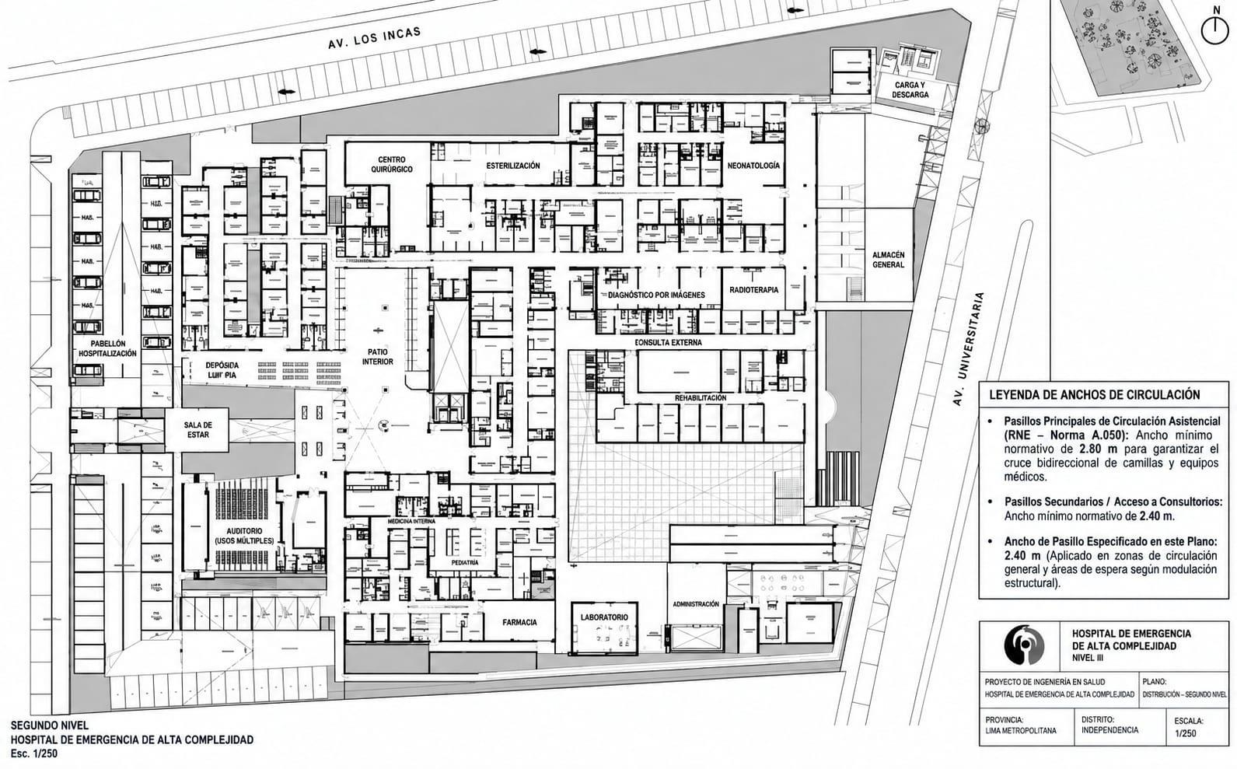
Contexto clínico: 1.22 h perdidas por turno
I · SITUACIÓN PROBLEMÁTICA
400 m
de recorrido de ida y vuelta entre Farmacia Central y hospitalización en un hospital de Nivel III [6].
93.6 %
del personal de enfermería con sobrecarga física alta (17 a 24 pacientes por turno); 100 % de la muestra afectada [7].
Fig. 1. Plano referencial de un hospital de Nivel III. Fuente: Elaboración propia.
1.22 h
perdidas por turno con solo dos viajes: marcha a 1.0 m/s [10] y espera en ventanilla de 30.1 min [11].
Cálculo por turno
400 m ÷ 1.0 m/s = 400 s ≈ 6.6 min
+ espera en Farmacia 30.1 min = 36.6 min por viaje
× 2 viajes = 73.2 min ≈ 1.22 h
Refs. [6] MINSA (2014) · [7] Chinchay (2023) · [10] Bohannon (1997) · [11] Yanayaco (2023)
03 / 32
Notes:
Caso de uso real: en un hospital Nivel III de Lima el personal de enfermería camina hasta 400 m por viaje y espera en ventanilla. Con solo dos viajes por turno se pierden 1.22 h de atención clínica. Es un escenario conservador: si hay más viajes, la pérdida crece. Rúbrica: contexto con estadísticas y fuentes.

Slide 4
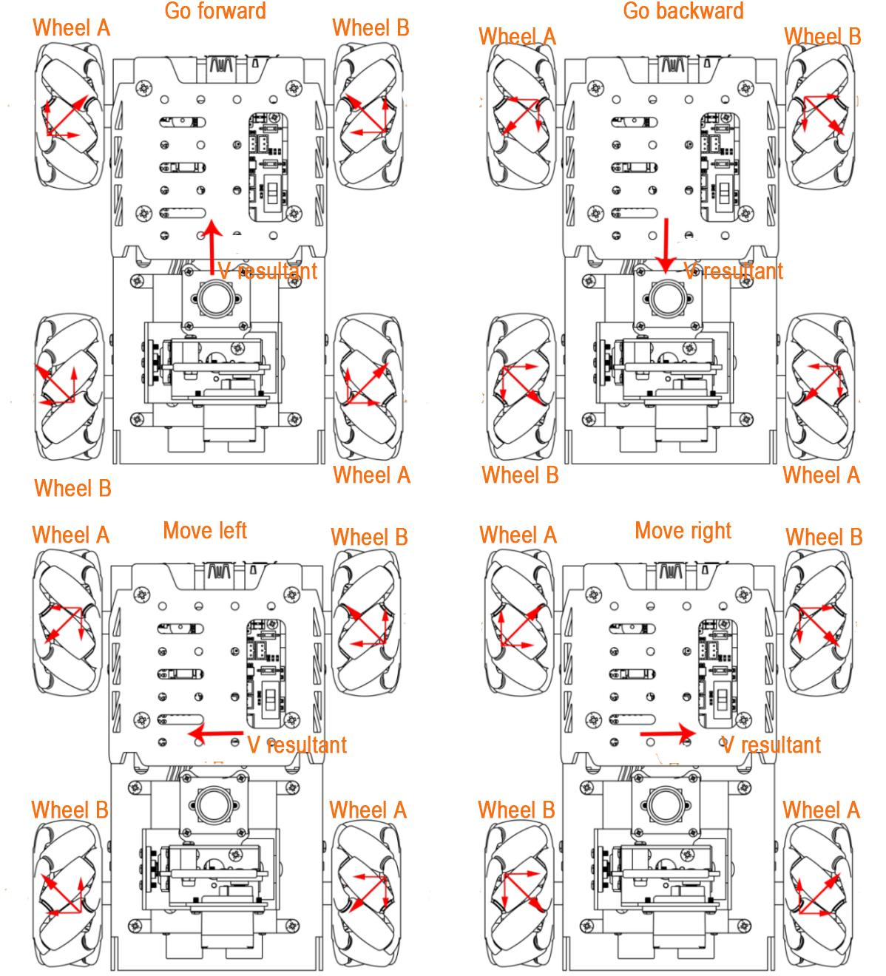
Ruedas Mecanum para pasillos con camillas
I · SITUACIÓN PROBLEMÁTICA · JUSTIFICACIÓN TÉCNICA
Pasillos exigentes
Los pasillos del MINSA miden de 2.40 a 2.80 m y comparten espacio con camillas, coches de curaciones y personas [6].
Rodillos a 45°
Al combinar las velocidades de las cuatro ruedas se generan movimientos longitudinales, laterales y rotacionales; la traslación lateral no exige orientar antes el chasis.
Cinemática simplificada
ωz = 0
Sin rotación del chasis se reduce el cálculo de las velocidades por rueda, lo que facilita implementarlo en un microcontrolador de recursos limitados. El PWM independiente de cada motor es la base de la navegación [1], [2].
Fig. 2. Análisis vectorial de fuerzas y sentidos de giro en una plataforma con tracción Mecanum.
Refs. [1] Rabbani et al. (2024) · [2] Sensors (2025) · [6] MINSA (2014)
04 / 32
Notes:
Justificación técnica e ingenieril. Idea clave: con ωz = 0 (sin rotar el chasis) la cinemática inversa se simplifica y cabe en un PIC de 8 bits. La Fig. 2 muestra cómo se combinan los sentidos de giro de las ruedas para avanzar, retroceder y desplazarse lateralmente.

Slide 5



Tecnología, impacto social y costo
I · SITUACIÓN PROBLEMÁTICA · JUSTIFICACIÓN
Tecnológica
Social y sanitaria
Económica
PIC18F47Q10 para el control en tiempo real y ESP32 para la interfaz web, unidos por UART.
Reducir el tiempo del personal dedicado a tareas auxiliares de transporte.
S/ 668.40
Costo estimado con componentes electrónicos comerciales y sensores de bajo costo.
Fusión de ToF VL53L0X, HC-SR04 y PIR HC-SR505 para detectar personas, frenar o evadir obstáculos [3], [5].
Compartimento supervisado con LM35, LDR y MC-38 para proteger la carga médica.
Elementos estándar: fáciles de adquirir, reemplazar y mantener.
Los sensores no identifican con certeza a una persona: se usa una estimación para elegir respuestas conservadoras.
Beneficios por validar con pruebas: tiempos de traslado, intervenciones manuales y respuesta ante obstáculos, sin sustituir la supervisión del personal.
Su utilidad dependerá de demostrar menos tiempo de traslado.
Refs. [3] Scientific Reports (2026) · [5] Technologies (2022)
05 / 32
Notes:
Tres justificaciones: tecnológica (arquitectura dual y fusión sensorial), social y sanitaria (recuperar tiempo de enfermería y supervisar la carga) y económica (costo estimado de S/ 668.40 con componentes estándar). Aclaren que los beneficios se medirán en pruebas y que el robot no sustituye la supervisión del personal.

Slide 6

Viabilidad técnica y logística
I · SITUACIÓN PROBLEMÁTICA · VIABILIDAD
PWM
EUSART
4 motores mediante 2 drivers TB6612FNG.
Enlace UART con el ESP32; el TXS0108 adapta 5 V a 3.3 V.
ADC
PIC18F47Q10
GPIO
LM35, LDR, SS49E y divisor de tensión de la batería.
5 V · tiempo real
PIR HC-SR505, HC-SR04 y sensor MC-38.
Se valida por etapas: primero motores, luego traslación y finalmente fusión de sensores.
I²C
Software
Sensor ToF VL53L0X y pantalla OLED SSD1306.
MPLAB X IDE y compilador XC8, herramientas gratuitas.
Logística
Componentes disponibles en Lima, con hojas de datos y bibliotecas · chasis híbrido de MDF, acrílico y PLA (impresión 3D) · ensayos en los laboratorios de la UPC · importaciones gestionadas en las primeras semanas del cronograma.
Fuente: Elaboración propia. Informe del TP, sección 1.3.
06 / 32
Notes:
El PIC18F47Q10 integra todos los periféricos que exige el diseño: PWM, ADC, I²C, EUSART y GPIO. El software es gratuito (MPLAB X IDE y XC8). Logística: los componentes se consiguen en Lima y los ensayos se hacen en la UPC. Rúbrica: viabilidad técnica y logística.

Slide 7
Viabilidad económica y operativa
I · SITUACIÓN PROBLEMÁTICA · VIABILIDAD
Económica
Operativa
Componentes de bajo costo elegidos con tablas comparativas. Ejemplo con el sensor magnético de nodos:
1
El personal elige la ruta en la interfaz web del ESP32.
Módulo KY-024 (SS49E), elegido
S/ 8.00
2
El ESP32 envía la orden de despacho al PIC por UART.
Sensor industrial NJK-5002C
El robot circula a baja tensión y velocidad controlada, con frenado automático ante personal y obstáculos.
S/ 15.00
3
El driver TB6612FNG es más eficiente que el L298N y no requiere disipador.
No requiere capacitación técnica compleja ni altera el flujo de trabajo del hospital, y libera tiempo para la atención clínica directa.
S/ 668.40
costo total estimado del prototipo (Tabla 2)
Fuente: Elaboración propia. Tablas 2, 4 y 5 del informe.
07 / 32
Notes:
Viabilidad económica: componentes de bajo costo y selección sustentada en comparativas (ejemplo: sensor Hall a S/ 8 frente a S/ 15). Viabilidad operativa: la interfaz web permite despachar en pocos pasos y el robot opera a baja tensión y velocidad controlada sin alterar el flujo del hospital.

Slide 8
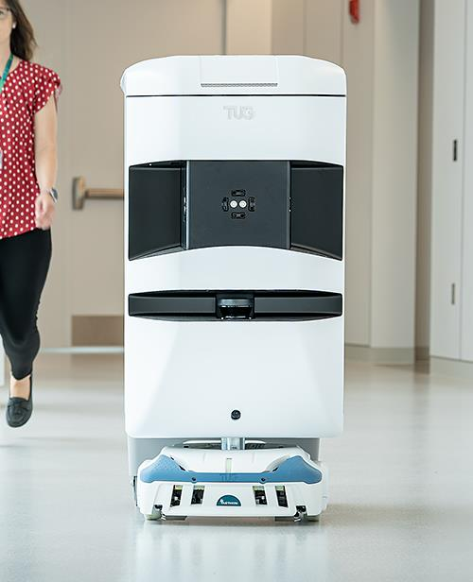
Antecedentes tecnológicos
II · ESTADO DEL ARTE
Movilidad holonómica clínica
2024
La tracción diferencial muestra deficiencias de maniobrabilidad en pasillos congestionados; las ruedas Mecanum permiten traslación lateral pura (a 90°) sin radio de giro frontal.
[1] Rabbani
2025
Control embebido en lazo cerrado
Modela el control de cuatro ruedas Mecanum independientes: sistemas embebidos descentralizados calculan trayectorias y ajustan el PWM de cada motor.
[2] Sensors
Evasión dinámica y reparto con AGV
2026
Los robots asistenciales integran varias capas de sensado para sortear camillas y personal; el AGV de Caccavale y Finzi (2020) entrega medicamentos y reduce errores de reparto.
[3], [4]
2022
Fusión frente a perturbaciones
[5] Technologies
Depender solo de ultrasonido genera vulnerabilidades por reflexión acústica; por eso se combinan ToF, ultrasonido y PIR.
Fig. 3. AGV modelo TUG. Fuente: Aethon [12].
Refs. [1] a [5] y [12]; ver diapositiva 28.
08 / 32
Notes:
Cuatro líneas de antecedentes: movilidad holonómica (Rabbani), control embebido de ruedas Mecanum (Sensors 2025), AGV y evasión dinámica (Scientific Reports 2026 y Caccavale/Finzi 2020) y percepción robusta (Technologies 2022). La Fig. 3 muestra un AGV TUG operando en un entorno clínico real. Rúbrica: estado del arte con al menos cinco referencias.

Slide 9

Comparación con trabajos hospitalarios
II · ESTADO DEL ARTE
Trabajo | Plataforma de movilidad | Sensores de navegación | Obstáculos dinámicos (personas)
Kim et al. | Base diferencial (Omorobot R1) | LiDAR 2D para navegación; LiDAR 3D para monitoreo | No considerados en las pruebas
Nambiappan et al. | Base omnidireccional con ruedas Mecanum (Ridgeback) | LiDAR frontal y trasero (270°); cámara RGB-D | Evita obstáculos; en un ensayo rodeó a un observador humano
Este proyecto | Cuatro ruedas Mecanum de 60 mm | ToF VL53L0X, ultrasonido HC-SR04 y PIR HC-SR505 | Estimación estático vs. dinámico con el PIR, con las limitaciones de la Sección VIII
Tabla 1. Comparación del prototipo con trabajos hospitalarios relacionados. Fuente: Elaboración propia.
Este proyecto propone una alternativa de bajo costo: tracción Mecanum de 60 mm, sensado ToF + ultrasonido + PIR y estimación persona/objeto con el PIR.
Fuente: Tabla 1 del informe del TP.
09 / 32
Notes:
La Tabla 1 ubica el prototipo frente a dos trabajos hospitalarios cercanos. Kim et al. usa base diferencial con LiDAR y no considera personas; Nambiappan et al. usa base Mecanum con LiDAR y cámara RGB-D. Este proyecto reduce el costo con ToF, ultrasonido y PIR, y declara sus limitaciones laterales en la diapositiva 26.

Slide 10



Fusión sensorial y evasión a 90°
III · APORTES DE INNOVACIÓN · 1 DE 4
PROXIMIDAD + PIR
Sensado
Obstáculo dinámico biológico
ToF VL53L0X
(láser, I²C)
Posible paciente o personal médico: frenado de cortesía.
Algoritmo de fusión
Ultrasonido HC-SR04
¿Hay proximidad física?
¿Hay señal PIR?
PROXIMIDAD SIN PIR
PIR HC-SR505
(firma térmica)
Obstáculo estático inanimado
Por ejemplo, una camilla estacionada: traslación lateral a 90° sin giro frontal amplio.
Los sensores no identifican de forma inequívoca a una persona o un objeto: la clasificación es una estimación y se eligen respuestas conservadoras [3], [5].
Refs. [3] Scientific Reports (2026) · [5] Technologies (2022)
10 / 32
Notes:
Primer aporte: el algoritmo clasifica el obstáculo con tres sensores. Proximidad más firma térmica: obstáculo dinámico biológico y frenado de cortesía. Proximidad sin firma térmica: obstáculo estático y traslación lateral a 90° aprovechando la cinemática Mecanum. Aclaren que es una estimación, no una identificación inequívoca.

Slide 11



Arquitectura dual asíncrona
III · APORTES DE INNOVACIÓN · 2 DE 4
CONTROL EN TIEMPO REAL · 5 V
INTERFAZ IoT · 3.3 V
PIC18F47Q10
UART
ESP32
Control determinista en tiempo real
Interfaz web IoT de monitoreo
Cuatro señales PWM independientes
Solicitudes de despacho (Tópico 1 o 2)
Muestreo de entradas analógicas (ADC)
Conversor TXS0108
5 V a 3.3 V
Gestión asíncrona de las operaciones de red
Lazos de navegación y máquina de estados
La navegación queda separada de la red: las solicitudes HTTP no bloquean el control de movimiento.
Fuente: Elaboración propia. Informe del TP, aporte 2.
11 / 32
Notes:
Segundo aporte: el PIC18F47Q10 (5 V) se dedica en exclusiva al control determinista (4 PWM, ADC, lazos de navegación) y el ESP32 (3.3 V) atiende la interfaz web y los despachos. Ambos se comunican por UART con un conversor TXS0108 para adaptar los niveles lógicos, y así la latencia de red no afecta las rutinas críticas.

Slide 12




Monitoreo ambiental y trazabilidad
III · APORTES DE INNOVACIÓN · 3 DE 4
LM35
LDR
MC-38
ANALÓGICO · ADC
ANALÓGICO · ADC
DIGITAL · GPIO
Cadena de frío
Fármacos fotosensibles
Cierre del compartimento
Mide la temperatura del compartimento mediante una entrada ADC.
Supervisa las variaciones de iluminación dentro del compartimento.
Sensor magnético que detecta la apertura de la puerta. Ante una condición anómala previa al despacho, puede impedir el inicio del recorrido.
Dos entradas analógicas y una digital generan alertas cuando se incumplen los límites configurados. Conservar medicamentos con requisitos específicos dependerá de la validación y, de ser necesario, de mecanismos adicionales de regulación ambiental.
Fuente: Elaboración propia. Informe del TP, aporte 3.
12 / 32
Notes:
Tercer aporte: el compartimento de carga evalúa tres variables a la vez: temperatura (LM35), luz (LDR) y cierre (MC-38). Si hay una anomalía antes del despacho, el sistema puede bloquear el inicio del recorrido. Sean honestos: la conservación de fármacos específicos depende de la validación del sistema.

Slide 13
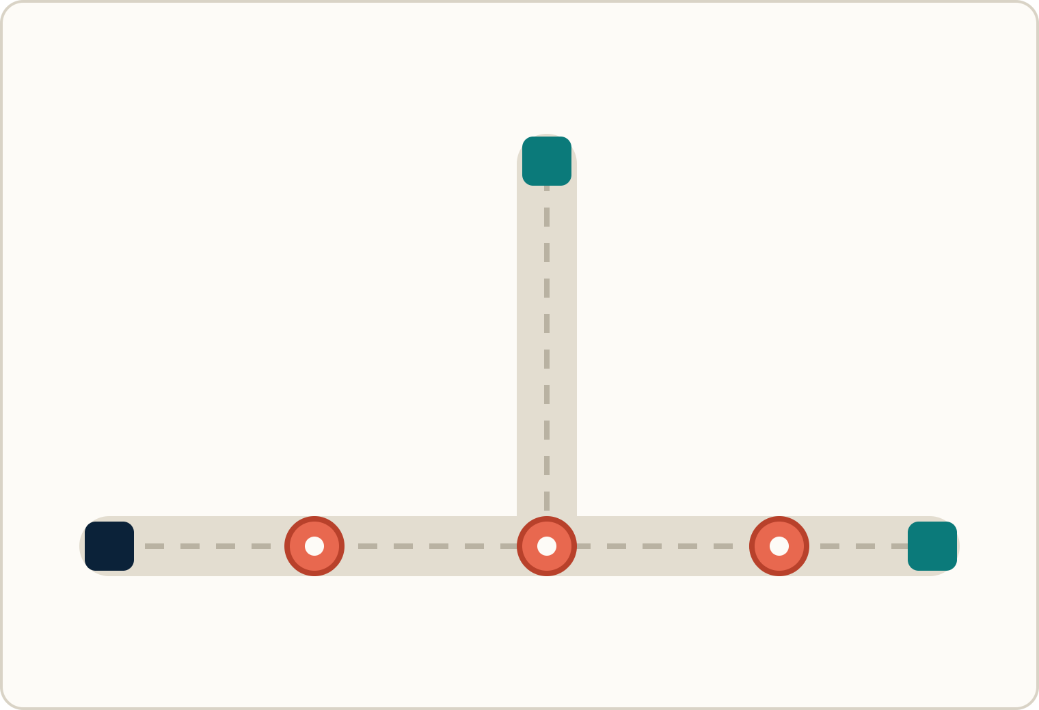
Navegación por nodos magnéticos
III · APORTES DE INNOVACIÓN · 4 DE 4
Hitos magnéticos
Tópico 2
Imanes de ferrita colocados en el suelo actúan como referencias espaciales.
Sensor Hall SS49E
Detecta cada nodo con salida analógica por el ADC. El módulo KY-024 mide de 30 a 50 mm y tolera la deriva lateral de las ruedas Mecanum.
Inicio
N1
N2
N3
Tópico 1
Máquina de estados
Cuenta los nodos superados y decide seguir de frente o girar según la ruta (Tópico 1 o 2) recibida por UART.
Esquema ilustrativo de una pista con encrucijadas magnéticas (nodos N1 a N3) y dos destinos predefinidos.
Fuente: Elaboración propia. Informe del TP, aporte 4 y Tabla 5.
13 / 32
Notes:
Cuarto aporte (el informe lo incluye además de los tres obligatorios): navegación por nodos magnéticos. Los imanes en el suelo son referencias; el SS49E los detecta, y una máquina de estados cuenta nodos para llegar al Tópico 1 o al Tópico 2. La limitación asociada es la oclusión del imán (diapositiva 26).

Slide 14
Objetivo general y específicos
IV · OBJETIVOS
OBJETIVO GENERAL
Desarrollar un prototipo de unidad móvil con tracción omnidireccional Mecanum, gobernada por una arquitectura de procesamiento dual (PIC18F47Q10 e IoT), para optimizar el transporte intrahospitalario de insumos médicos, con fusión sensorial para evadir obstáculos, navegación por nodos magnéticos y monitoreo ambiental de la carga.
1 · HARDWARE
2 · SOFTWARE
3 · VALIDACIÓN
Diseñar e implementar la plataforma electrónica y de potencia: PIC18F47Q10, ESP32, cuatro motores DC con ruedas Mecanum y dos subsistemas de sensado.
Desarrollar el firmware en C con MPLAB XC8 para implementar:
Validar el prototipo en una pista simulada con encrucijadas magnéticas, midiendo:
Lazos anticolisión que distinguen obstáculos dinámicos y estáticos.
Tasa de éxito de llegada al Tópico 1 o 2.
Navegación: VL53L0X (I²C), HC-SR04, PIR y Hall SS49E.
Tiempo de reacción hasta el frenado o la evasión lateral a 90°.
Máquina de estados por nodos magnéticos y lectura continua del ADC.
Resguardo clínico: LM35, LDR y MC-38.
Error absoluto de temperatura, iluminación y campo magnético frente a instrumentos patrón.
Seguridad con el MC-38 y selección de rutas por UART desde el ESP32.
Fuente: Elaboración propia. Informe del TP, sección IV.
14 / 32
Notes:
Objetivo general y tres objetivos específicos, uno por eje que pide la guía: hardware, software y validación. Los indicadores de validación son cuantitativos: tasa de éxito de llegada, tiempo de reacción y error absoluto de medición. Rúbrica: objetivos coherentes y relacionados con el desarrollo del proyecto.

Slide 15
Lista de materiales del prototipo
V · MATERIALES Y COSTOS · 1 DE 2
Subsistema | Componente | Cantidad | Costo (S/)
Procesamiento y control | PIC18F47Q10 | 1 | 135.00
Visualización local | Pantalla OLED 0.96" SSD1306 (I²C) | 1 | 15.00
Escudo de navegación | Cinta magnética adhesiva (hitos de pista) | 1 pack | 10.00
Comunicaciones IoT | Módulo ESP32 | 1 | 14.00
Comunicaciones IoT | Conversor de nivel TXS0108 | 1 | 16.00
Tracción Mecanum | Ruedas Mecanum (60 mm) | 4 | 70.00
Tracción Mecanum | Motores DC (6 V, 200 rpm) | 4 | 32.00
Etapa de potencia | Módulo driver puente H TB6612FNG | 2 | 30.00
Regulación y energía | Batería LiPo 3S (11.1 V, 2200 mAh) | 1 | 120.00
Regulación y energía | Regulador LM2596 (5 V) | 1 | 8.00
Tabla 2 (1/2). Lista de materiales y costos del prototipo. Continúa en la diapositiva siguiente. Fuente: Elaboración propia.
Fuente: Tabla 2 del informe del TP.
15 / 32
Notes:
Primera mitad de la lista de materiales (sin imágenes, como pide la guía). Aquí están el control, la visualización, las comunicaciones, la tracción, la potencia y la energía. El PIC18F47Q10 y la batería LiPo son los dos ítems más caros.

Slide 16
Protección, sensado, estructura y total
V · MATERIALES Y COSTOS · 2 DE 2
Protección y trazabilidad
Navegación y estructura
Componente | Cant. | S/
Optoacopladores PC817 | 4 | 6.00
Diodos 1N4007 | 4 | 2.00
Capacitores cerámicos (100 nF) | 6 | 3.00
Capacitores electrolíticos | 1 pack | 3.00
Resistencias | 1 pack | 3.00
Fotorresistencia LDR | 1 | 2.50
Sensor de temperatura LM35 | 1 | 6.50
Sensor magnético MC-38 | 1 | 10.00
Componente | Cant. | S/
Sensor efecto Hall SS49E | 2 | 16.00
Sensor ToF VL53L0X | 2 | 32.00
PIR HC-SR505 | 2 | 13.00
Ultrasonido HC-SR04 | 4 | 32.00
Placas perforadas | 3 | 15.00
Borneras | 6 | 3.00
Pines header | 2 | 3.00
Cables sólidos (4 m) | 4 | 3.20
Cable de múltiples hilos (4 m) | 4 | 3.20
Chasis híbrido MDF, acrílico y PLA | 1 | 60.00
S/ 668.40
TOTAL
Tabla 2 (2/2). Lista de materiales y costos del prototipo; el total incluye también la diapositiva anterior. Fuente: Elaboración propia.
Fuente: Tabla 2 del informe del TP.
16 / 32
Notes:
Segunda mitad de la lista: protección electrónica, trazabilidad de medicamentos, escudo de navegación y estructura. El costo total estimado del prototipo es de S/ 668.40 según el informe. Después vienen siete diapositivas de selección con tablas comparativas.

Slide 17

Motor DC: TT amarillo frente a TT azul
V · SELECCIÓN DE MATERIALES · TABLA 3
Parámetro | Requisito | TT amarillo (elegido) | TT azul
Tipo de motor | DC con reductora | 1:48, engranajes de plástico | 1:90, engranajes metálicos
Torque | Mayor a 0.05 N·m | 0.08 N·m | 0.25 N·m
Corriente de arranque | Hasta 1 A | 1.0 A | 1.5 A
Inductancia | Baja (menos de 1.0 mH) | 0.3 mH | ~0.5 mH
Peso | Ligero (menos de 50 g) | 30 g | 38 g
Precio | Menor a S/ 15.00 | S/ 8.00 | S/ 12.50
SELECCIONADO
Motor TT amarillo
Su torque de 0.08 N·m supera el mínimo de 0.05 N·m, con corriente de arranque de 1.0 A. Además tiene menor inductancia, menor peso (30 g) y menor costo unitario (S/ 8.00), lo que reduce el peso y el presupuesto del prototipo.
Tabla 3. Selección del motor DC (actuador). Fuente: Elaboración propia.
Torque en N·m (requisito: mayor a 0.05)
Requisito
0.05
TT amarillo
0.08
TT azul
0.25
Fuente: Tabla 3 del informe del TP.
17 / 32
Notes:
Se compararon dos motores DC con reductora frente a los requisitos de torque, corriente de arranque, inductancia, peso y precio. El TT azul tiene más torque (0.25 N·m), pero arranca con 1.5 A, supera el límite de 1 A y cuesta más. Conclusión justificada: TT amarillo. Rúbrica: tabla comparativa con al menos dos alternativas y conclusión.

Slide 18
Driver de motores: TB6612FNG
V · SELECCIÓN DE MATERIALES · TABLA 4
Parámetro | Requisito | L293D | L298N | TB6612FNG
Corriente continua por canal | Mayor a 0.5 A | 0.6 A | 2.0 A | 1.2 A
Corriente pico (arranque) | Mayor a 0.5 A | 1.2 A | 3.0 A | 3.2 A
Transistores | MOSFET | BJT | BJT | MOSFET
Caída de tensión interna | Menor | Alta (~1.5 V) | Alta (~1.5 a 2 V) | Muy baja
Eficiencia térmica | Alta | Baja (se calienta) | Baja (gran disipador) | Alta (sin disipador)
Dimensiones | Compacto | Regular (chip DIP) | Muy grande | Ultra compacto
Precio | — | S/ 3.00 | S/ 15.00 | S/ 15.00
SELECCIONADO
TB6612FNG
Su tecnología MOSFET reduce las pérdidas y el calentamiento frente al L293D y al L298N, y su formato ultra compacto no necesita disipador.
Compatibilidad con el motor
El TT amarillo arranca con 1.0 A; el TB6612FNG admite 1.2 A continuos y 3.2 A pico por canal.
Tabla 4. Selección del driver de motores. Fuente: Elaboración propia.
Fuente: Tabla 4 del informe del TP.
18 / 32
Notes:
Tres drivers comparados. El L298N soporta más corriente continua (2.0 A), pero es de tecnología bipolar, muy grande y pierde de 1.5 a 2 V; el L293D es barato, pero entrega solo 0.6 A continuos. El TB6612FNG usa MOSFET, es ultra compacto, no necesita disipador y cubre la corriente de arranque del motor elegido.

Slide 19
Sensor de nodos: KY-024 (SS49E)
V · SELECCIÓN DE MATERIALES · TABLA 5
Parámetro | Requisito | NJK-5002C | KY-024 (elegido)
Tipo de salida | Analógico | Digital | Analógica / digital
Rango de medición | Más de 20 mm | 10 mm fijo | Ajustable (30 a 50 mm)
Tolerancia a la deriva Mecanum | Alta | Baja (riesgo de pérdida de nodo) | Alta
Voltaje de operación | 5 V | 5 V a 30 V | 5 V
Precio estimado | — | S/ 15.00 | S/ 8.00
SELECCIONADO
Módulo KY-024 (SS49E)
Su salida analógica es compatible con el ADC del PIC18F47Q10 a 5 V y su rango ajustable de 30 a 50 mm tolera la deriva lateral de las ruedas Mecanum, a menor costo (S/ 8.00) que el NJK-5002C.
Tabla 5. Selección del sensor magnético de nodos. Fuente: Elaboración propia.
Rango de medición en mm (requisito: más de 20)
NJK-5002C: 10 mm fijo
KY-024: de 30 a 50 mm
Requisito: 20 mm
Fuente: Tabla 5 del informe del TP.
19 / 32
Notes:
El sensor de nodos debe detectar el imán aunque el robot se desvíe lateralmente, por la deriva de las ruedas Mecanum. El NJK-5002C mide solo 10 mm fijos y arriesga perder el nodo; el KY-024 (SS49E) mide de 30 a 50 mm, es analógico y cuesta S/ 8.00 frente a S/ 15.00.

Slide 20
Sensor de distancia: VL53L0X
V · SELECCIÓN DE MATERIALES · TABLA 6
Parámetro | Requisito | VL53L0X (elegido) | VL53L1X | VL6180X
Tipo de salida | Digital (I²C) | Digital (I²C) | Digital (I²C) | Digital (I²C)
Rango máximo | Mínimo 2000 mm | 2000 mm | 4000 mm | 400 mm
Precisión | Alta (< 5 mm) | 1 mm | 1 mm | —
Voltaje | Compatible con lógica de 3.3 V | 2.6 a 3.5 V (módulo con convertidor de nivel) | 2.6 a 3.5 V | 2.6 a 3.0 V
Precio | — | S/ 16.00 | S/ 37.00 | S/ 25.00
SELECCIONADO
VL53L0X
Cumple el rango de 2000 mm y la precisión de 1 mm, con salida I²C directa al PIC18F47Q10 y el menor precio (S/ 16.00) frente al VL53L1X (S/ 37.00).
Tabla 6. Selección del sensor de distancia ToF. Fuente: Elaboración propia.
Descarte del VL6180X
Su alcance de 400 mm no llega al mínimo de 2000 mm, por eso queda fuera aunque cuesta S/ 25.00.
Fuente: Tabla 6 del informe del TP.
20 / 32
Notes:
Se eligió el VL53L0X porque cumple el rango y la precisión exigidos al menor costo. Se usan 2 unidades (S/ 32.00).

Slide 21
Sensor infrarrojo pasivo: HC-SR505
V · SELECCIÓN DE MATERIALES · TABLA 7
Parámetro | Requisito | HC-SR505 (elegido) | HC-SR501 | AM312
Tipo de salida | Digital | Digital | Digital | Digital
Rango máximo | Mayor a 2 m | 3 m | Ajustable de 3 a 7 m | 5 m
Retardo | Bajo (< 10 s) | Fijo, 8 s ± 30 % (hasta 10.4 s) | Ajustable, 3 s a 5 min | Fijo, 2 s
Voltaje | 3.3 V / 5 V | 4.5 a 20 V | 4.5 a 20 V | 2.7 a 12 V
Precio | — | S/ 6.50 | S/ 7.50 | S/ 10.00
SELECCIONADO
HC-SR505
Su alcance de 3 m supera el mínimo de 2 m, su salida digital va a un GPIO y es el más económico de los tres (S/ 6.50).
Tabla 7. Selección del sensor infrarrojo pasivo (PIR). Fuente: Elaboración propia.
Para qué sirve en la fusión
Detecta la firma térmica: proximidad con señal PIR indica obstáculo dinámico biológico; sin señal PIR, obstáculo estático.
Fuente: Tabla 7 del informe del TP.
21 / 32
Notes:
El PIR aporta la firma térmica que diferencia a una persona de un objeto inanimado. Es una estimación, no una identificación inequívoca.

Slide 22
Sensor ultrasónico: HC-SR04
V · SELECCIÓN DE MATERIALES · TABLA 8
Parámetro | Requisito | HC-SR04 (elegido) | US-100 | JSN-SR04T
Tipo de salida | Digital | Digital | Digital | Digital
Rango | Mínimo 10 cm | 2 a 400 cm | 2 a 450 cm | 20 a 600 cm
Condición de uso | Interiores | Interiores, estándar | Interiores, compensa temperatura | Exteriores, sonda impermeable
Voltaje | 3.3 V / 5 V | 5 V | 2.4 a 5.5 V | 5 V
Precio | — | S/ 8.00 | S/ 18.00 | S/ 45.00
SELECCIONADO
HC-SR04
Cubre el rango mínimo de 10 cm, está pensado para interiores y cuesta S/ 8.00, muy por debajo del US-100 y del JSN-SR04T.
Tabla 8. Selección del sensor ultrasónico. Fuente: Elaboración propia.
Rol en el robot
Verifica los lados adyacentes durante la traslación lateral a 90°. Se emplean 4 unidades (S/ 32.00).
Fuente: Tabla 8 del informe del TP.
22 / 32
Notes:
El ultrasonido solo es vulnerable a reflexiones acústicas; por eso se combina con ToF y PIR. En los costados es el único sensor disponible.

Slide 23
Pantalla local: OLED SSD1306
V · SELECCIÓN DE MATERIALES · TABLA 9
Parámetro | Requisito | LCD 16x2 con módulo I²C | OLED 0.96" SSD1306 (elegido)
Comunicación | Serial (I²C) | Digital (I²C) | Digital (I²C)
Visualización | Alfanumérico o gráfico | Solo texto alfanumérico | Gráfico de alta resolución y texto
Voltaje | 3.3 V / 5 V | 5 V estrictamente | 3.3 a 5 V
Tamaño y peso | Compacto y ligero | Grande (80 x 36 mm), más pesado | Ultra compacto (27 x 27 mm), ligero
Precio | Accesible | S/ 20.00 | S/ 15.00
SELECCIONADO
OLED SSD1306
Funciona de 3.3 a 5 V, es mucho más pequeña y ligera que la LCD y cuesta menos (S/ 15.00 frente a S/ 20.00).
Tabla 9. Selección de la pantalla. Fuente: Elaboración propia.
Función en el prototipo
Muestra el destino de la misión activa (Tópico 1 o 2) recibido del ESP32, antes y durante el recorrido.
Fuente: Tabla 9 del informe del TP.
23 / 32
Notes:
La pantalla solo muestra el destino activo, así el personal verifica la ruta directamente en el chasis.

Slide 24
Diagrama de Gantt, semanas 7 a 16
VI · CRONOGRAMA DE TRABAJO
Actividad
S7
S8
S9
S10
S11
S12
S13
S14
S15
S16
● Selección de componentes y viabilidad (TP)
● Informe final (TF) y sustentación
● Diseño CAD del chasis y compartimento
● Cableado, optoaislamiento y ensamble
● Pista de prueba y calibración SS49E
● Configuración PIC18F47Q10 (puertos, PWM, ADC)
● Fusión de sensores (ToF, PIR) y estados
● Parámetros analógicos (LM35, LDR) y UART
● Pruebas de movilidad (evasión a 90°)
● Métricas de error y optimización
General
Hardware
Software
Validación
Fuente: Elaboración propia. Cronograma del informe del TP, sección VI.
24 / 32
Notes:
Del cronograma: semanas 7 a 16, con actividades de hardware, software y validación. Las duraciones por semana están por confirmar con el Gantt del informe.

Slide 25
Lo que el sistema sí hace
VII · ALCANCES DEL PROYECTO
01
02
03
Movilidad holonómica
Despacho IoT multi-ruta
Hitos magnéticos
Control independiente de las cuatro ruedas Mecanum con PWM del PIC18F47Q10, separado de la red del ESP32.
Al menos dos rutas (Tópico 1 y 2) elegidas en la web del ESP32 y enviadas al PIC por UART.
El SS49E cuenta los nodos en las encrucijadas y decide girar o seguir de frente según la ruta.
04
05
06
Evasión diferenciada
Resguardo clínico
Visualización local
ToF, HC-SR04 y PIR distinguen estático de dinámico: pausa o traslación lateral a 90° sin perder la ruta.
LM35, LDR y batería por ADC, y el MC-38 verifica el cierre de la compuerta antes de habilitar los motores.
Pantalla OLED por I²C que muestra el destino activo (Tópico 1 o 2) recibido desde el ESP32.
Fuente: Elaboración propia. Informe del TP, sección VII.
25 / 32
Notes:
Alcances comprobables: movilidad holonómica, despacho multi-ruta, hitos magnéticos, evasión diferenciada, resguardo clínico y visualización local.

Slide 26
Delimitaciones operativas y cinemáticas
VIII · LIMITACIONES DEL PROYECTO
01
02
03
Sin giros sobre su eje
Puntos ciegos laterales
Solo superficies planas
Solo traslación pura en X e Y; mantiene un único frente para evitar impactos traseros.
PIR y ToF miran al frente; a los lados solo hay HC-SR04, que no distingue si el obstáculo es humano.
Navegación 2D: no solicita ascensores, no sube escaleras ni supera rampas pronunciadas.
04
05
Prueba de concepto
Oclusión de los imanes
Caída de tensión
Es una validación a escala; la precisión de las rutas exige operar con la batería a nivel nominal.
Si algo tapa el imán, el SS49E no registra el pico y se altera el conteo de nodos de la ruta.
La navegación por tiempo supone RPM constantes; con la LiPo baja se desfasa la distancia recorrida.
Fuente: Elaboración propia. Informe del TP, sección VIII.
26 / 32
Notes:
Cinco limitaciones del informe: sin rotación, puntos ciegos laterales, topología plana, oclusión magnética y caída de tensión.

Slide 27
Lo que demuestra el diseño propuesto
CONCLUSIONES
01
02
03
04
El problema se puede medir
Mecanum con PIC es viable
Control separado de la red
Fusión sensorial prudente
El modelo paramétrico estima 1.22 h perdidas por turno con solo dos viajes a Farmacia de 36.6 min cada uno.
Traslación lateral con ωz = 0 y PWM por rueda; el PIC18F47Q10 integra PWM, ADC, I²C, EUSART y GPIO.
El PIC mueve el robot y el ESP32 atiende la web; el enlace UART evita que las solicitudes HTTP interrumpan la navegación.
ToF, HC-SR04 y PIR estiman si el obstáculo es estático o dinámico; ante la duda, el robot frena.
S/ 668.40
Costo estimado del prototipo. Siguiente etapa: validar en pista la tasa de éxito en el Tópico 1 y 2, el tiempo de reacción y el error absoluto de las mediciones.
Fuente: Elaboración propia a partir del informe del TP.
27 / 32
Notes:
Las conclusiones corresponden al diseño y la justificación del trabajo parcial; los resultados cuantitativos se obtendrán en la validación.

Slide 28
Fuentes consultadas (IEEE)
IX · REFERENCIAS BIBLIOGRÁFICAS
[1] M. Rabbani et al., “Motorized hospital bed for mobility of patients: a review on wheel type design,” J. Eng. Appl. Sci., vol. 71, no. 1, 2024.
[2] MDPI, “Controlling a Mecanum-Wheeled Robot with Multiple Swivel Axes,” Sensors, vol. 25, no. 3, p. 709, 2025.
[3] Nature, “Development of smart patient care robot with enhanced autonomous mobility in hospital wards,” Sci. Rep., vol. 16, 2026.
[4] F. Caccavale y A. Finzi, “An Automated Guided Vehicle for Flexible and Interactive Task Execution in Hospital Scenarios,” CEUR Workshop Proc., vol. 2594, 2020.
[5] MDPI, “Healthcare Robotics and Autonomous Systems,” Technologies, vol. 10, no. 2, p. 41, 2022.
[6] MINSA, “NTS N° 119-MINSA/DGIEM-V.01,” R.M. N° 660-2014/MINSA, Lima, Perú, 2014.
[7] A. C. Chinchay Córdova, “Gestión de recursos humanos y sobrecarga laboral en el personal de enfermería de un instituto especializado, Lima, 2023,” Tesis, UNJFSC, Huacho.
[8] R. A. Zárate-Grajales y M. Mejías, “Cuidado perdido de enfermería,” Enferm. Univ., vol. 16, no. 4, pp. 436-451, 2019.
[9] A. Hendrich et al., “A 36-Hospital Time and Motion Study,” Perm. J., vol. 12, no. 3, pp. 25-34, 2008.
[10] R. W. Bohannon, “Comfortable and maximum walking speed of adults aged 20-79 years,” Age Ageing, vol. 26, no. 1, pp. 15-19, 1997.
[11] S. Yanayaco Salcedo, “Las 5s como estrategias para el mejoramiento de la calidad de los servicios en Enfermería,” Tesis, UNDAC, Pasco, 2023.
[12] Aethon, “Sinai Hospital Pharmacy Reduces Medication Turnaround Time, Costs and Missing Doses,” Business Wire / Fierce Healthcare.
Los enlaces completos están en la sección IX del informe del TP.
28 / 32
Notes:
Lista condensada; los enlaces y DOI completos están en el informe.

Slide 29
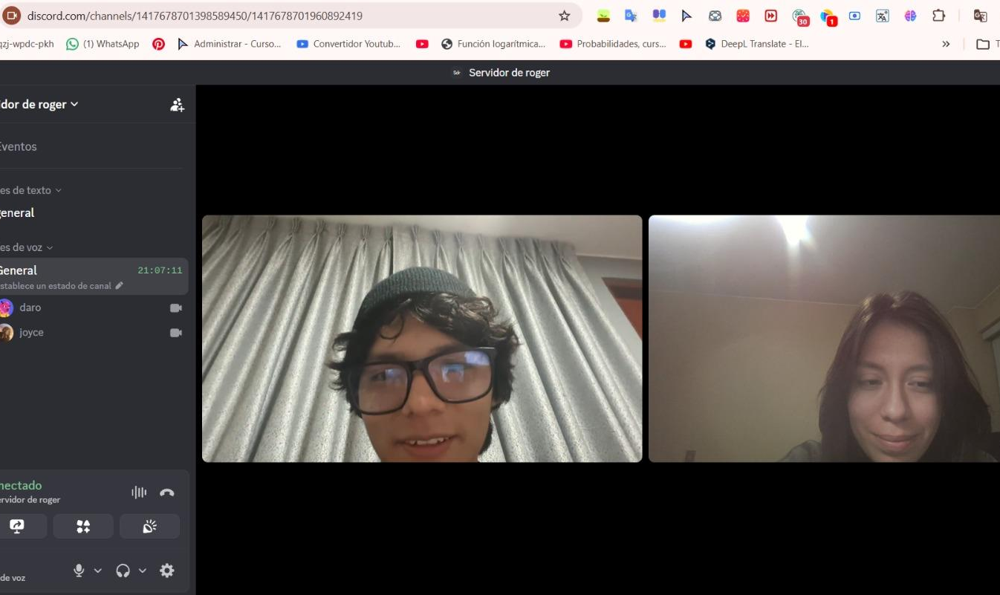
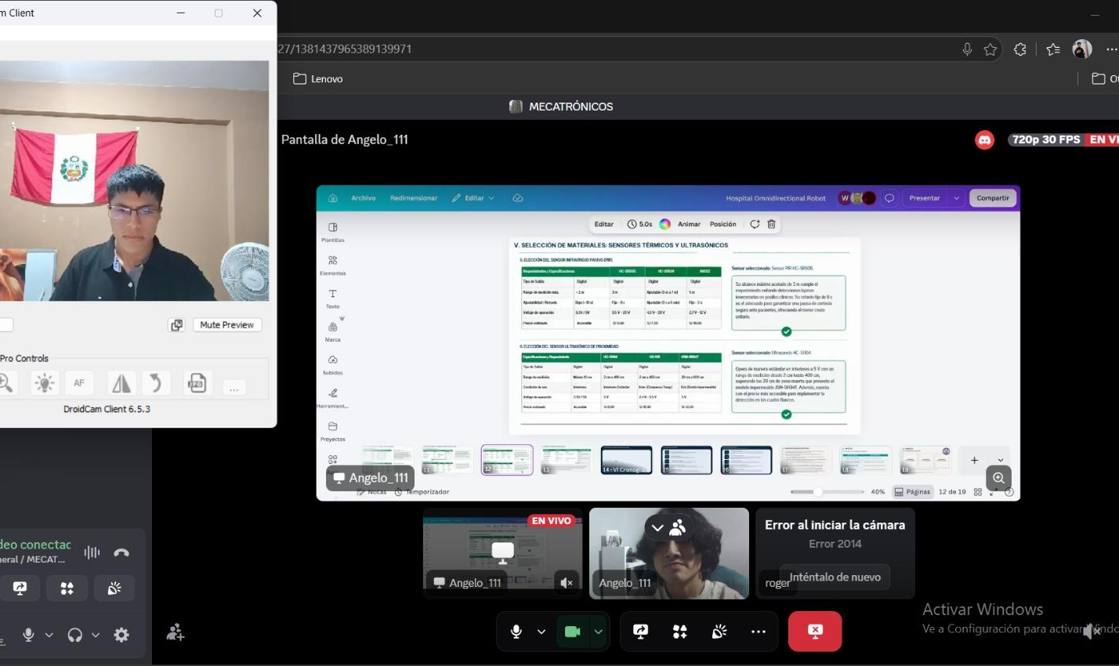
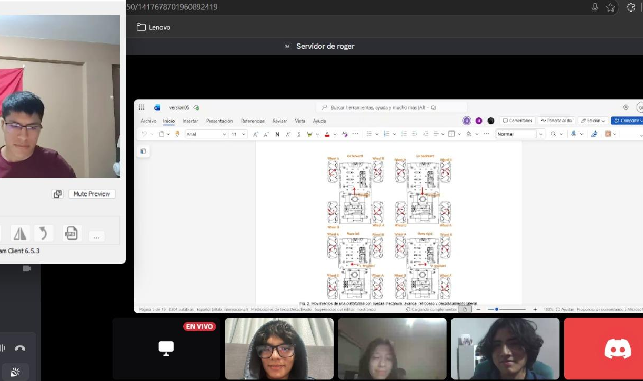
Evidencia de trabajo grupal
X · ANEXOS · 1 DE 3
Reuniones virtuales por Discord para coordinar, planificar el diseño y repartir las tareas técnicas del proyecto.
Fig. 4. Reunión para la coordinación del trabajo.
Fig. 5. Sesión virtual para elaborar las diapositivas.
Fig. 6. Sesión de coordinación del equipo para planificar el prototipo.
Fuente: Elaboración propia. Informe del TP, anexo 1.
29 / 32
Notes:
Evidencia de las reuniones por Discord durante el desarrollo del trabajo parcial.

Slide 30
Distribución de tareas por integrante
X · ANEXOS · 2 DE 3
01
02
03
04
Avellaneda Campos, Grecia
Huamán Farfán, Cristopher
Salazar Huamani, Roger
López Torres, Dairon
Estado del arte, referencias en formato IEEE y redacción de la situación problemática (justificación clínica).
Búsqueda y selección de sensores de navegación y de resguardo clínico; requerimientos técnicos de la arquitectura.
Tablas comparativas, análisis técnico de selección de hardware, presupuesto y cronograma.
Aportes de innovación, alcances y limitaciones, y ayudas visuales para la exposición.
Las responsabilidades de investigación y documentación se repartieron equitativamente para el informe y la presentación.
Fuente: Elaboración propia. Informe del TP, anexo 2.
30 / 32
Notes:
Cada integrante cubrió un bloque del informe y de la presentación.

Slide 31
Declaración de uso de inteligencia artificial
X · ANEXOS · 3 DE 3
01
02
03
Perplexity AI
Google NotebookLM
Google Gemini
Rastreo inicial de literatura científica y fuentes académicas del estado del arte y de las normativas hospitalarias.
Cuaderno de investigación para organizar, sintetizar y consultar artículos científicos y hojas de datos de los componentes.
Evaluó la viabilidad e integración de los sensores, optimizó la redacción bajo el estándar IEEE y auditó el documento con la rúbrica.
Octubre de 2026. Toda la información se contrastó con fuentes primarias y fue revisada, editada y validada íntegramente por los autores.
Fuente: Elaboración propia. Informe del TP, anexo 3.
31 / 32
Notes:
Las herramientas de IA se usaron de forma complementaria y todo se validó con fuentes primarias.

Slide 32
CIERRE
Gracias
¿Preguntas?
Robot hospitalario omnidireccional: control cinemático de unidad móvil Mecanum y fusión de sensores con PIC18F47Q10.
Avellaneda Campos, Grecia · Huamán Farfán, Cristopher · Salazar Huamani, Roger · López Torres, Dairon
Grupo 04 · Microcontroladores (1AEL0256) · NRC 8517 · Profesor Kalun José Lau Gan
Lima, Perú · Octubre 2026
32 / 32
Notes:
Agradecer y abrir la ronda de preguntas.

